Slide 1
Муниципальное бюджетное учреждение дополнительного образования «Центр внешкольной работы»
Мотивирующая образовательная среда как система развития творческого потенциала детей в студии эстрадного вокала
Кравченко Ольга Игоревна,
педагог дополнительного образования
18 апреля 2022 года

Slide 2
Педагогическая идея
Необходимость создания образовательной модели, способной обеспечить развитие творческого потенциала каждого ребенка, выбравшего вокальную деятельность, на основе комплекса программно-методического обеспечения педагогического процесса.

Slide 3
Цель опыта: формирование мотивирующей среды для развития творческого потенциала в условиях детского вокального коллектива.
Задачи:
изучить научно - теоретические основания развития мотивирующей среды в детском вокальном коллективе;
выделить педагогические условия активного приобщения детей и подростков к ценностям вокально-исполнительского искусства, пути саморазвития, самореализации в творческой деятельности;
апробировать формы и методы для формирование мотивирующей среды в вокальном коллективе, направленной на гармоничное развитие творческого потенциала и творческого самовыражения каждого учащегося;
разработать и апробировать диагностические материалы по выявлению творческих способностей и мотивирующих факторов для детей;
оценить результативность данного опыта с точки зрения достижения поставленной цели.

Slide 4
Программа «Созвучие» базового уровня
Основные принципы программы состоят:
• в создании такого образовательного пространства, в котором существует постоянное сотворчество детей и педагога, направленное на раскрытие всех творческих сторон личности каждого учащегося (не бывает неспособных детей, просто к каждому необходим особый подход);
• в отсутствии эффекта сравнения достижений ребёнка с достижениями другого и оценка образовательных результатов на основании личностно-значимых ценностей. Образовательный процесс направлен на организацию социального опыта ребёнка, социальной мобильности, адаптивности, ответственности.

Slide 5
Программа «Мы артисты» углубленного уровня
Цель программы:
выявление и поддержка талантливых и перспективных учащихся, развитие самостоятельной творческой личности одарённого ребёнка в рамках популярного жанра – эстрадная песня.

Slide 6
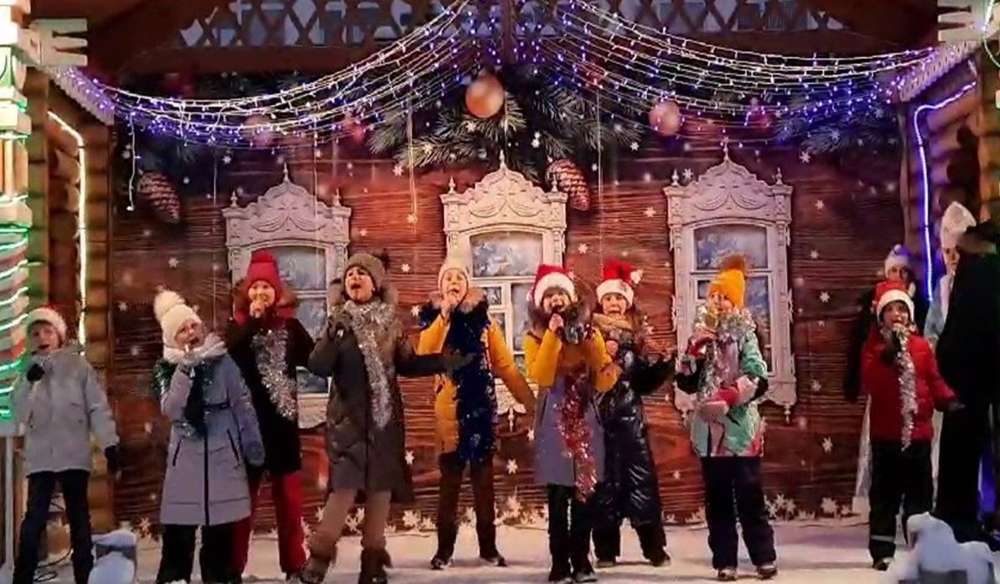
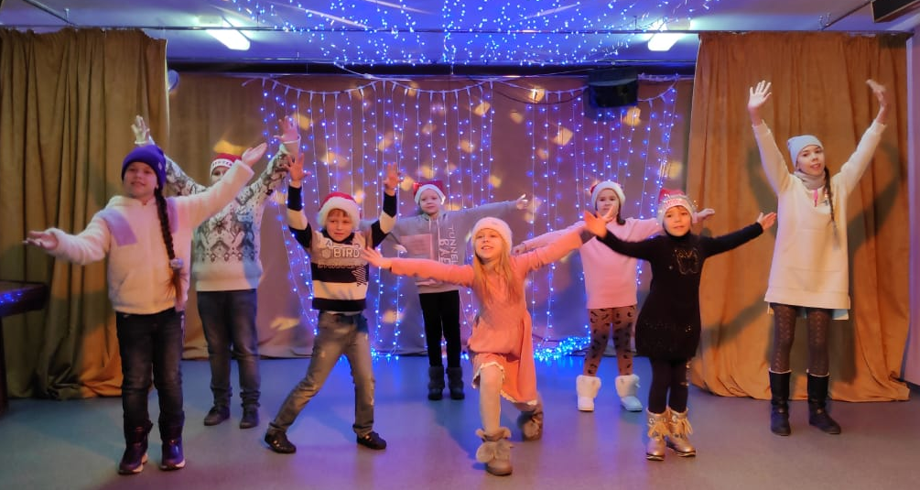
Игровые технологии и импровизация

Slide 7
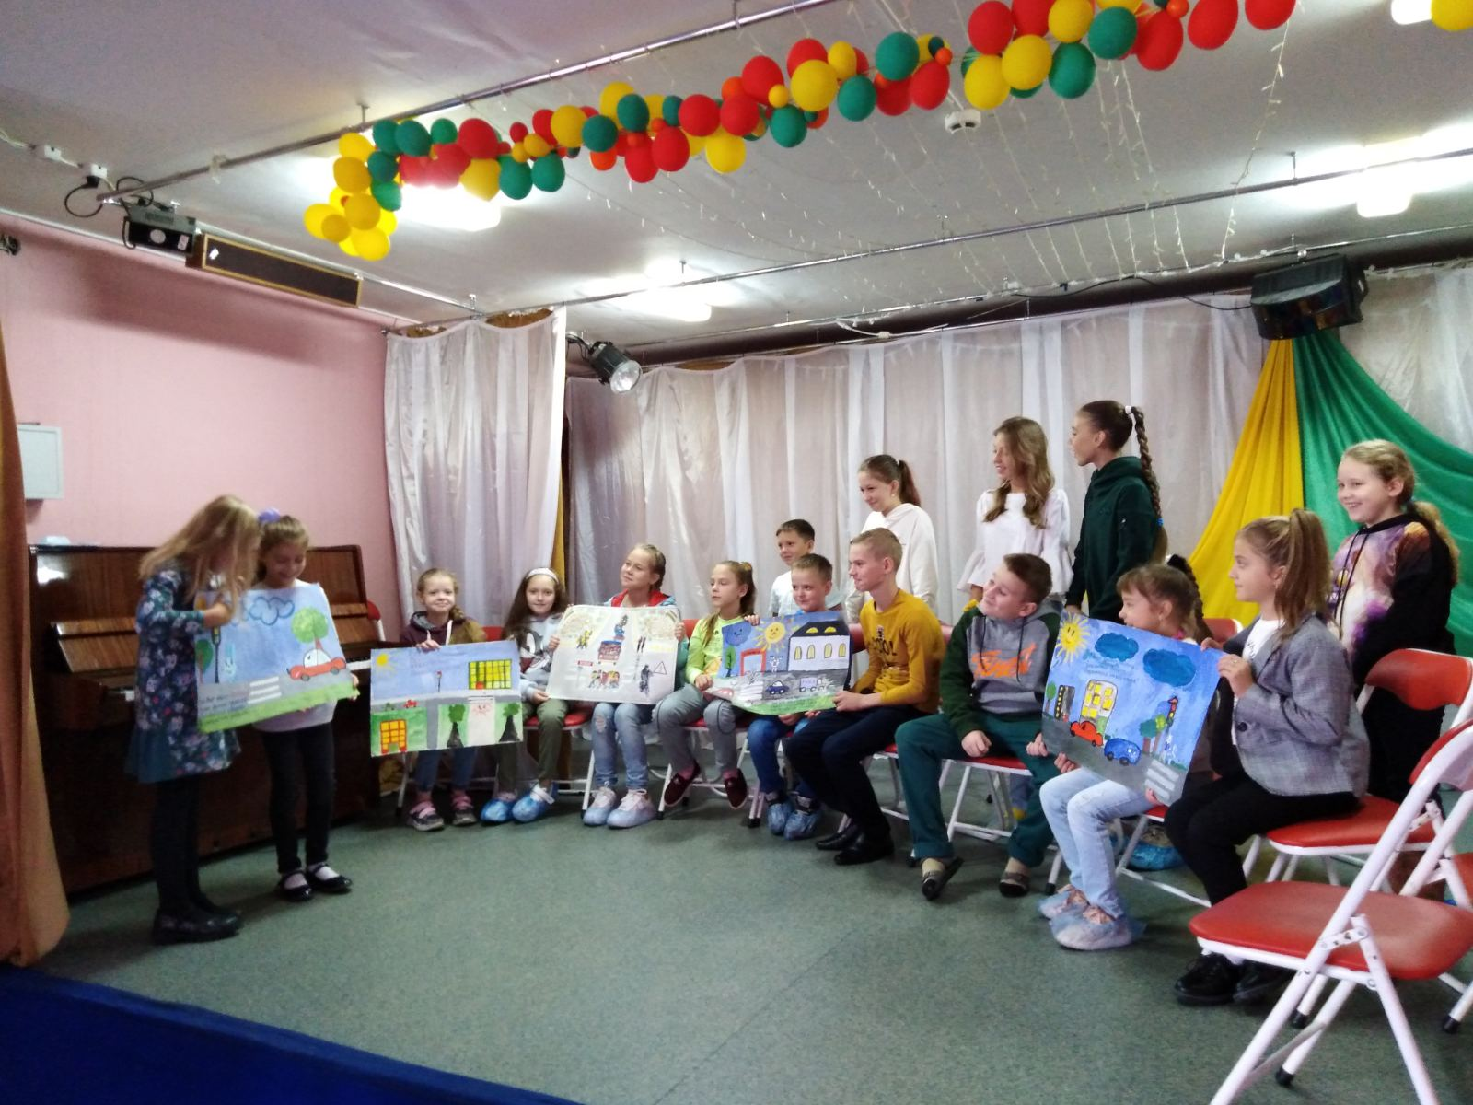
Коллективно - творческое дело

Slide 8
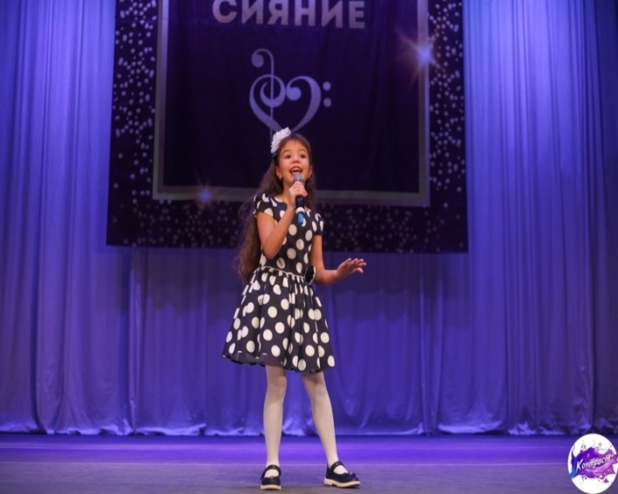
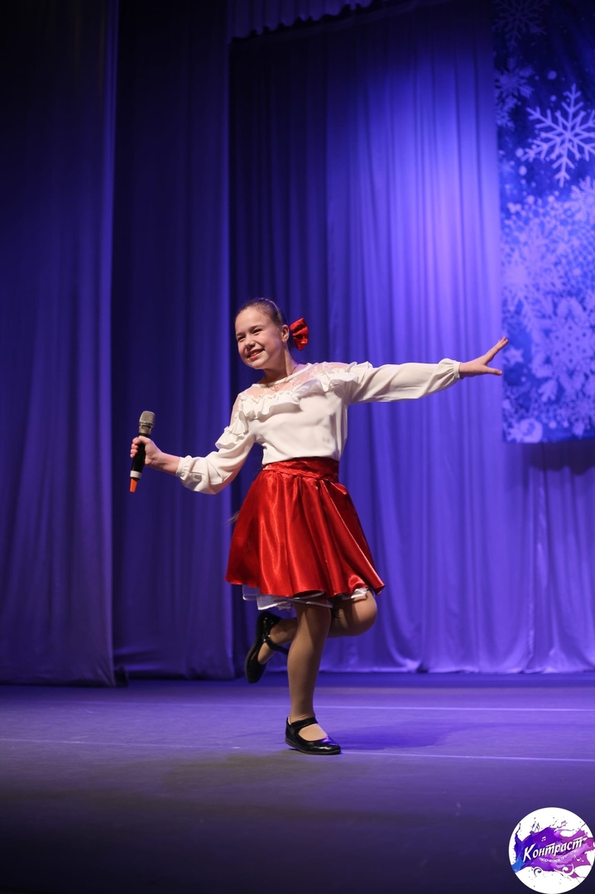
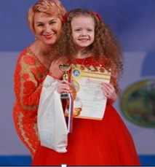
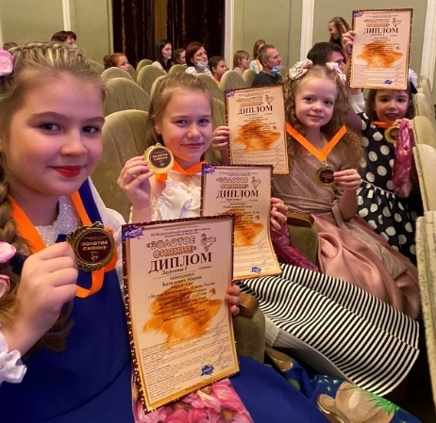

Slide 9
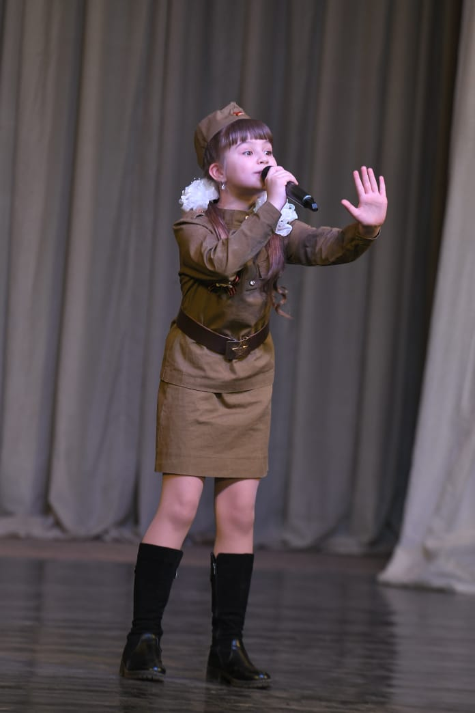
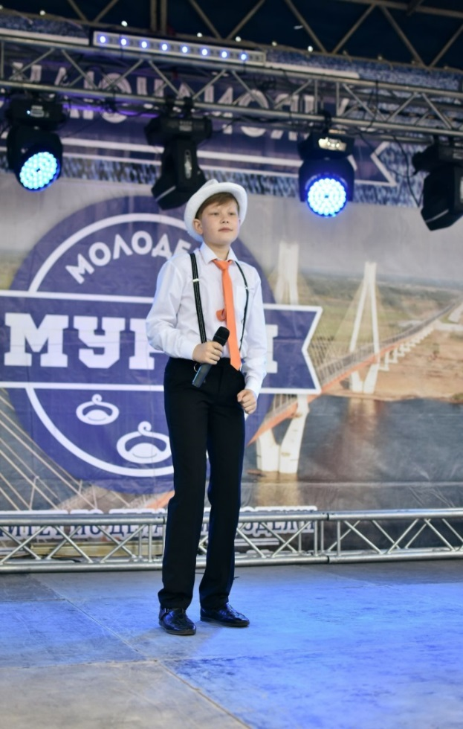
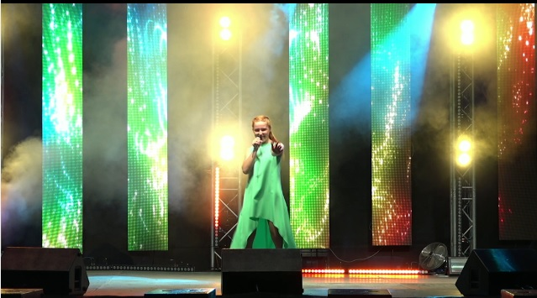
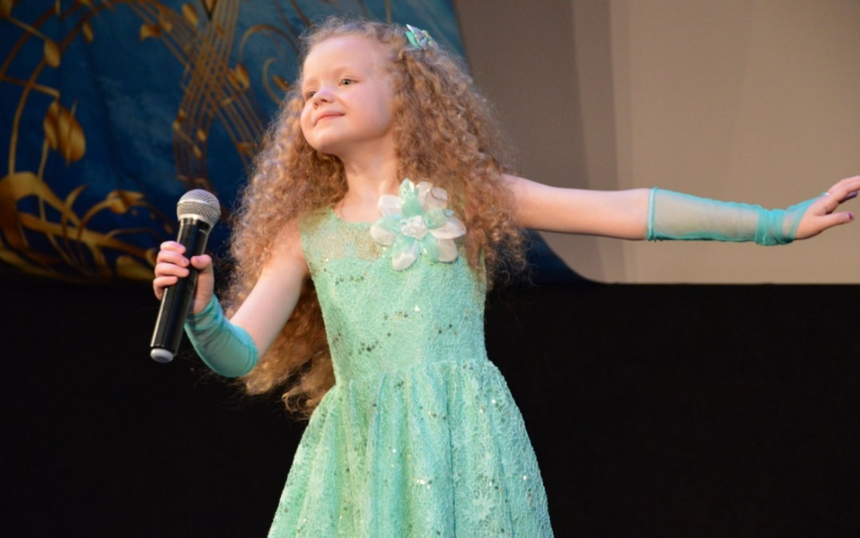
ррррррр
Личностные
- формировать умение слушать и слышать мнение других людей.
- развить личностный творческий потенциал ребёнка;
- привить детям любовь к вокально-исполнительской культуре, как через ансамблевое, так и эстрадное пение;
- заложить в ребёнке фундаментальные основы духовно-нравственного развития личности в перспективе его жизненного самоопределения.

Slide 10
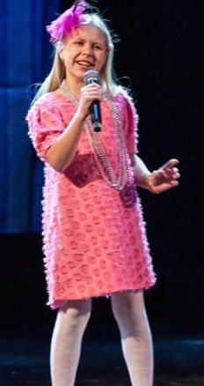
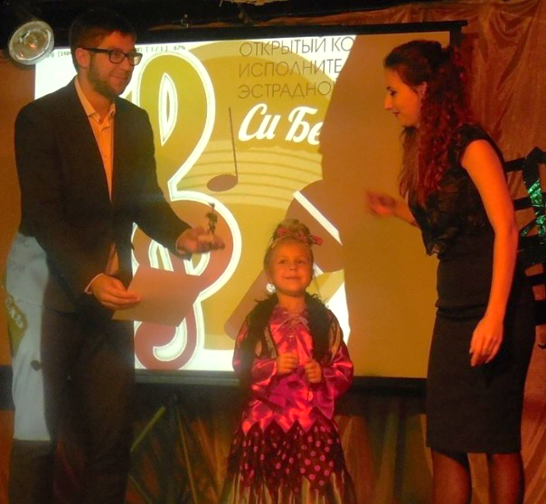
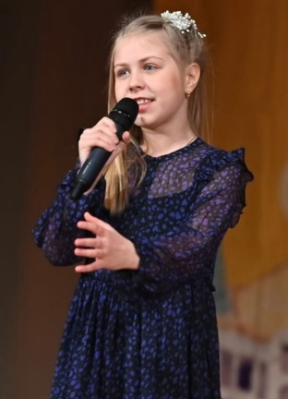
«Путь к успеху»

Slide 11
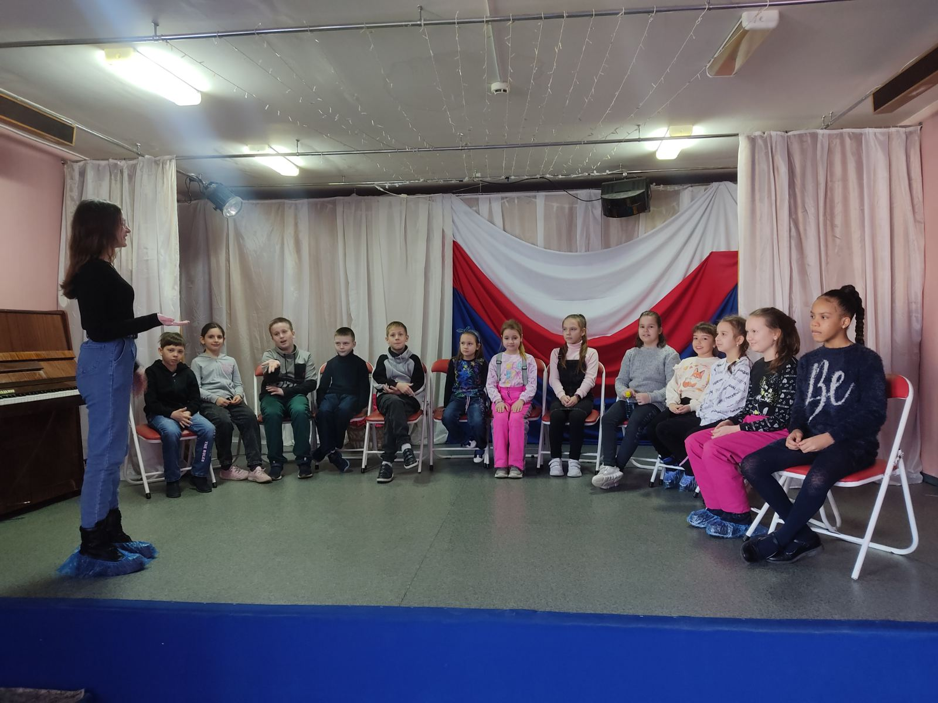
«Путь к успеху»

Slide 12
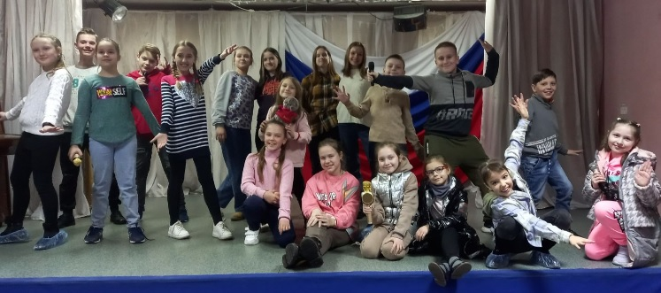
Достижение личного и коллективного успеха

Slide 13
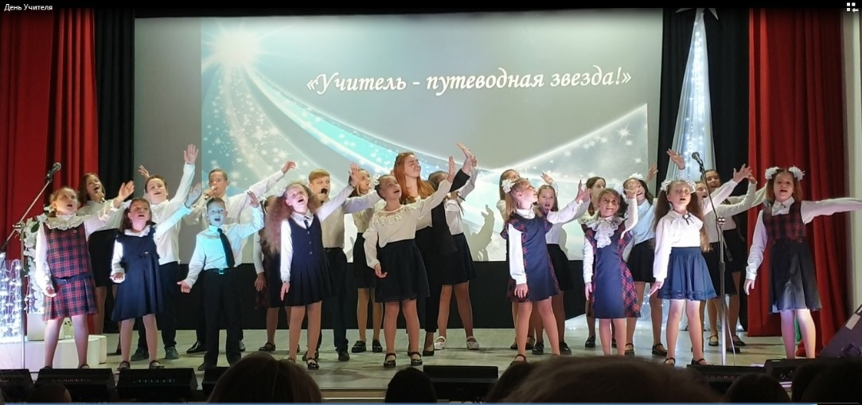
Концертно-исполнительская деятельность

Slide 14
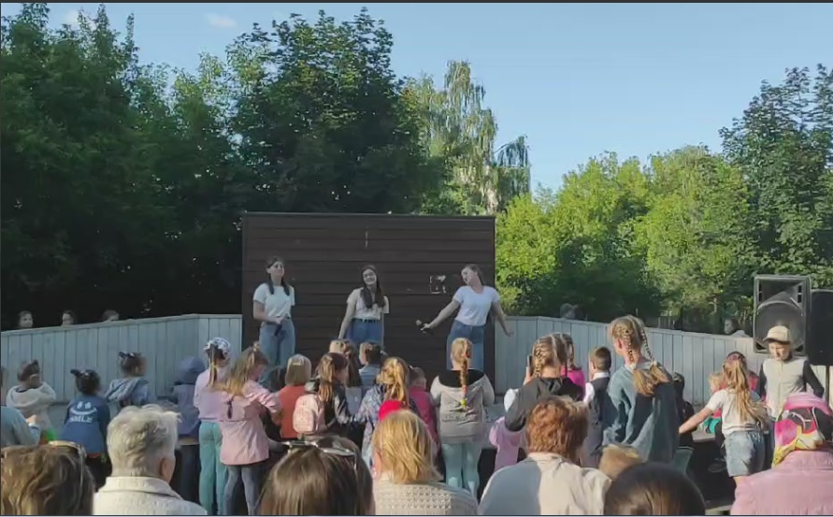
Вовлечение в воспитательно - образовательный процесс родителей

Slide 15
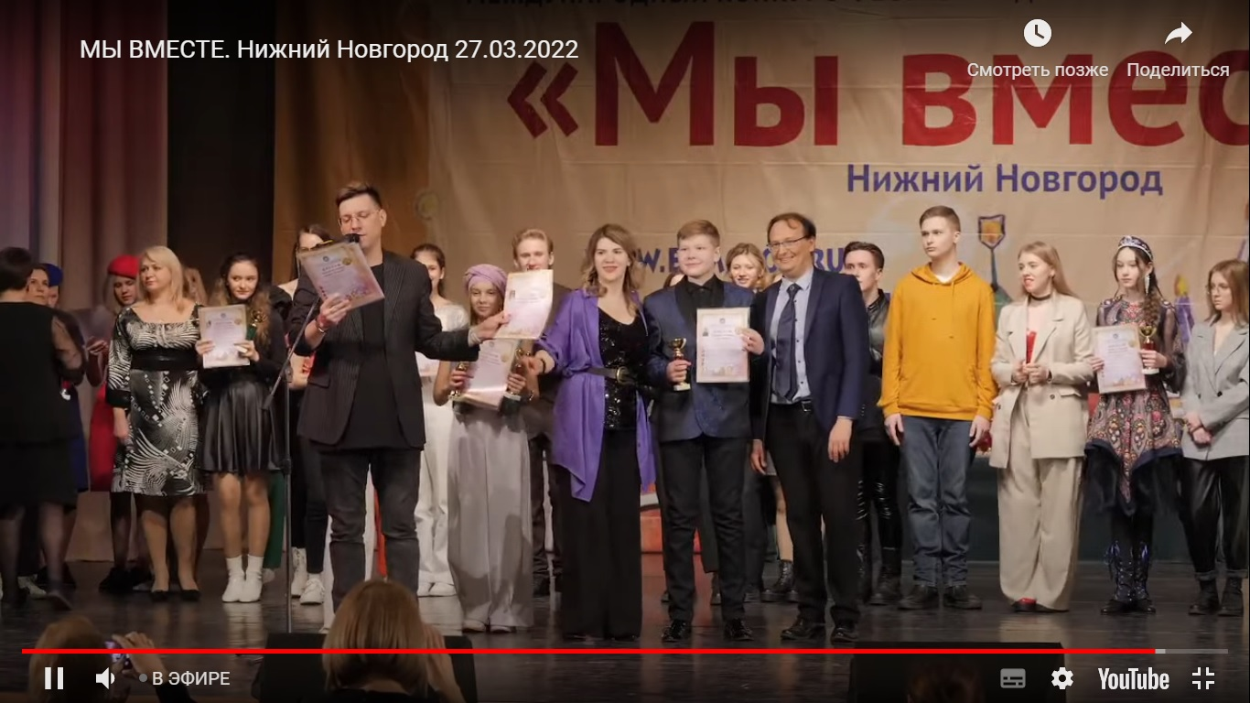

Slide 16
РЕЗУЛЬТАТИВНОСТЬ

Slide 17
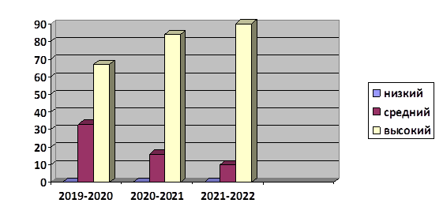
Диаграмма развития творческих способностей учащихся

Slide 18
Диагностика групповой мотивации
(И.Д. Ладанов)

